Slide 2
The Department of Student Support Services at Uplift Education offers an innovative and robust mental health counseling program staffed by highly qualified mental health professionals, including, but not limited to, state Certified School Counselors (CSCs), Licensed Professional Counselors (LPCs), and/or Licensed Master Social Workers(LMSWs). Social/Behavioral Counselors at Uplift Education implement a school-based mental health model which prioritizes mental health and well-being of scholars.
Program components include
responsive counseling services
guidance and prevention curriculum
and system support
As licensed mental health clinicians, Uplift Counselors are proud to offer short-term professional mental health counseling services and crisis assessment.

Slide 3
El Departamento de Servicios de Apoyo Estudiantil de Uplift Education ofrece un programa innovador y sólido de asesoramiento sobre salud mental integrado por profesionales de la salud mental altamente calificados, que incluyen, entre otros, Consejeros escolares certificados (CSC) estatales, Consejeros profesionales con licencia (LPC) y/ o Trabajadores Sociales Maestros Licenciados (LMSW). Los consejeros sociales/conductuales de Uplift Education implementan un modelo de salud mental basado en la escuela que prioriza la salud mental y el bienestar de los estudiantes.
Los componentes del programa incluyen
servicios de consejería receptivos
currículum de orientación y prevención
y soporte del sistema
Como profesionales licenciados en salud mental, Uplift Counselors se enorgullece de ofrecer servicios profesionales de asesoramiento de salud mental a corto plazo y evaluación de crisis.

Slide 4
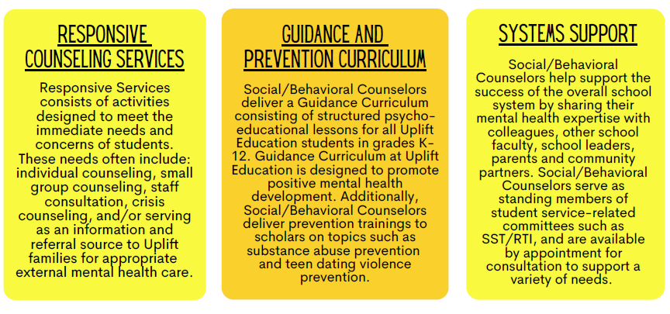
Notes:
Los servicios receptivos consisten en actividades diseñadas para satisfacer las necesidades e inquietudes inmediatas de los estudiantes. Estas necesidades a menudo incluyen: consejería individual, consejería en grupos pequeños, consulta del personal, consejería de crisis y/o servir como una fuente de información y referencia para las familias de Uplift para la atención adecuada de salud mental.
plan de estudios de orientación y prevención: los consejeros sociales/conductuales brindan un plan de estudios de orientación que consta de lecciones psicoeducativas estructuradas para todos los estudiantes de Uplift Education en los grados k-12. El plan de estudios de orientación en Uplift Education está diseñado para promover el desarrollo positivo de la salud mental. Además, los consejeros sociales/conductuales brindan capacitaciones de prevención a los académicos sobre temas como la prevención del abuso de sustancias y la prevención de la violencia en el noviazgo adolescente
apoyo de sistemas: los consejeros sociales/conductuales ayudan a respaldar el éxito del sistema escolar en general al compartir su experiencia en salud mental con colegas, otros profesores de la escuela, líderes escolares, padres y socios de la comunidad. Los consejeros sociales/conductuales sirven como miembros permanentes de los comités relacionados con el servicio estudiantil, como SST/RTI, y están disponibles con cita previa para consultas para apoyar una variedad de necesidades.

Slide 5
Family Therapy
Uplift Education places a high priority on the social and emotional health of our scholars. Uplift Education’s Counseling Services Program brings a licensed mental health professional to each school to promote the social-emotional well-being of our scholars.
We are happy to extend our social and emotional health focus beyond the campus to our families through free family therapy services.
Available in English and Spanish
Can help families improve communication and resolve problems.
Can include all members of the family, just those willing or able to participate, or other individuals close to the family.
Notes:
#1: Uplift Education otorga una alta prioridad a la salud social y emocional de nuestros estudiantes. El Programa de Servicios de Consejería de Uplift Education trae un profesional de salud mental con licencia a cada escuela para promover el bienestar socioemocional de nuestros estudiantes.
#2: Estamos felices de extender nuestro enfoque de salud social y emocional más allá del campus a nuestras familias a través de servicios gratuitos de terapia familiar.
#3: Disponible en ingles y también en español
#4: puede ayudar las familias a mejorar su comunicación entre ellos mismos y resolver problemas
#5: puede incluir cada miembro de la familia, solo los interesados, o gente cerca a la familia

Slide 6
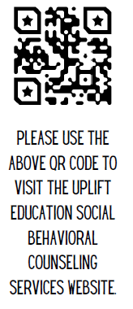
For more information, please email us at counseling@uplifteducation.org, use the QR code or visit us on the web at upliftparent.org/Page/15636.

